Slide 1
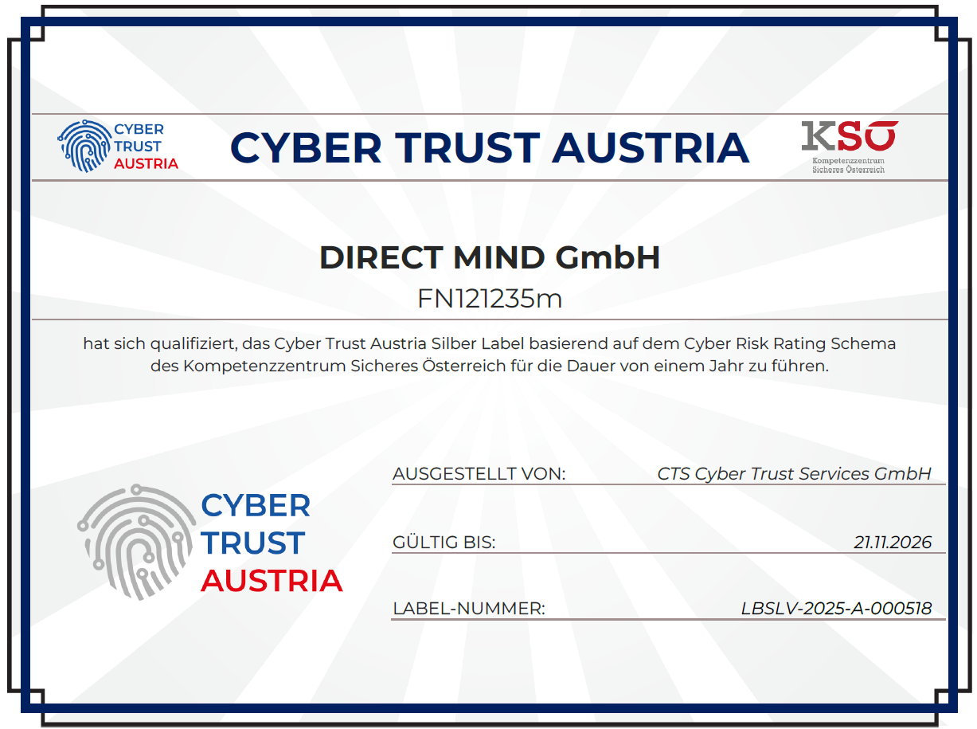

Slide 2
Unser Audit… recap

Slide 3
Level B (= das muss man in jedem Fall bringen!)
First things first:

Slide 4
B1 - Haben Sie eine aktuelle Informationssicherheitsrichtlinie (bzw. IT-Sicherheitsrichtlinie), die für Ihr Unternehmen gültig ist?
Governance & Ökosystem - Sicherheitsrichtlinie
Ja, haben wir!
Informationssicherheitsrichtlinie 08/24
KI-Richtlinie 03/25
Cybercrimerichtlinie 06/25
Problem:
Onboarding neuer MA -> es gibt hier keinen Prozess
Schulung bestehender MA

Slide 5
B2 - Schulen Sie Ihre Mitarbeiter regelmäßig in Informationssicherheit?
Governance & Ökosystem - Awareness
Ja, machen wir!
Information durch IT-Abteilung
Schulung in Frieda
Informationssicherheitsrichtlinie als Comic
Firmeninternen Wikipedia
Problem:
Onboarding neuer MA -> es gibt hier keinen Prozess
Schulung bestehender MA
Möglichkeit:
Schulung mit Hilfe von Externen: https://phished.io/de/ / https://lawpilots.com/de/schulungen/security-awareness-training/ und einer Schulungsplattform -> Nachweisbarkeit der Schulung!
Schulungsansatz: + Vorträge

Slide 6
B3 - Gibt es in Ihrem Unternehmen eine oder mehrere benannte Personen, die für das Thema Informationssicherheit zuständig sind?
Governance & Ökosystem - Verantwortlichkeit
Ja – auf mehren Schultern!
Rechtsabteilung
IT
Problem:
Niemand ist explizit für IT-Sicherheit verantwortlich (iS „der Ansprechpartner“) und hat diesbezügliche nachweisbare Qualifikationen
Möglichkeit:
CISO - Stelle für den Konzernverbund. Einbettung aller Unternehmen in eine einheitliche IT-Sicherheitsstruktur. Konzernweites Konzept: IT-Sicherheit und Recht (macht nur gemeinsam Sinn). Kosten der Stelle und Umsetzung auf alle Töchter aufteilen

Slide 7
B4 - Pflegen Sie regelmäßig ein Verzeichnis all Ihrer IT-Assets und -Services (inkl. Cloud-Dienste) sowie der damit verbundenen Verantwortlichkeiten?
Governance & Ökosystem - Verantwortlichkeit
Ja – machen wir!
PDQ Inventory und Deploy, JAMF für mobile Geräte
campgn: Verzeichnis sämtlicher IT-Assets und -Services, einschließlich aller internen Systeme & extern genutzten Cloud- Dienste mit Namen, Version, Einsatzbereich, den verantwortlichen Ansprechpartner
Problem:
Im Vergleich zur Lösung in campgn: Haben wir für unsere Systeme noch Luft nach oben?

Slide 8
B5 - Verwalten Sie den Zugang zu Ihren Systemen nacheinem Berechtigungskonzept, das jedem nur die für seine Arbeit notwendigen Rechte einräumt?
Schutz - Berechtigungen
Ja – haben wir!
Active Directory
Campgn: definiertes & dokumentiertes Berechtigungskonzept, das nach dem Need-to-know-Prinzip gestaltet ist
Problem:
Zentrale Berechtigungsverwaltung für alle Systeme nach Rolle im Unternehmen?

Slide 9
B6 - Verlangen Sie von Ihren Mitarbeitern für alle Anwendungen Passwörter mit einer sicheren Mindeststärke zu verwenden?
Schutz - Authentifzierung (Passwörter)
Ja – haben wir!
Mit 2 FA Authentifizierung folgen wir der Empfehlung des BSI: eine Passwortlänge von 8 – 12 Zeichen mit 4 Zeichenarten (Groß -, Kleinbuchstaben, Zahlen, Sonderzeichen)je System. Über Active Directory verhindern wir die wiederholte Verwendung von Passwörtern
Problem:
Verlangen wir das wirklich überall im Hinblick auf Stärke des PW und Implementierung 2FA?

Slide 10
B7 - Verwenden Sie die vom Hersteller empfohlenen Sicherheitseinstellungen und achten Sie auf eine sichere Konfiguration all Ihrer IT-Systeme?
Schutz - Sichere Konfiguration
Ja – machen wir!
Aus der Inventarisierung laut PDQ werden die Systeme mit einem Schema katalogisiert
Problem:
Schema = manuelle Tätigkeit = gemacht, wenn irgendwie Zeit und man dazu kommt
Anforderung ist: Es muss ein Dokument geben, das die Anforderungen an die sichere Konfiguration der eingesetzten Systeme beschreibt mit Nachweis der Umsetzung!
Haben wir eine proaktive Dokumentation, welche Anforderungen wir an eine sichere Konfiguration haben?

Slide 11
B8 - Überprüfen Sie - sofern vorhanden – individuell entwickelte, aus dem Internet zugängliche Anwendungen auf Sicherheitslücken vor Inbetriebnahme (oder verwenden Sie eine solche Software gar nicht)?
Schutz - Schwachstellen
Ja – machen wir!
Standard Software/Open Source Software/Pen Test für Prosperus 2021/campgn
Problem:
„Divergenz“ zwischen umfassenden Lösungen für campgn und unseren anderen Systemen/Entwicklungen

Slide 12
B9 - Aktualisieren Sie alle IT-Systeme und Anwendungen regelmäßig mit Sicherheits-updates? B10 - Sichern Sie Ihr Netzwerk vor unberechtigtem Zugriff von außen ab? B11 - Überwachen Sie Ihre IT-Systeme auf Malware? B12 - Verschlüsseln Sie sensible Daten bei der Übertragung im Internet?
Schutz – Schwachstellen/Firewall/Antivirus/Verschlüsselung
Ja – machen wir!

Slide 13
B13 - Protokollieren Sie die Nutzung Ihrer IT-Systeme, um Sicherheitsvorfälle nachvollziehbar zu machen?
Schutz - Schwachstellen
Ja – machen wir!
Protokollierung der Eingabe, Änderung und Löschung der Daten/Useraktivitäten in Systemen/Sophos…
Problem:
Prosperus?

Slide 14
B14 - Haben Sie einen Notfallplan, anhand dessen Sie auf einen IT-Sicherheitsvorfall reagieren?
Schutz - Schwachstellen
Ja – wir machen etwas!
Wir haben Ideen und „Struktur“ für einen Zwischenfall: Es existiert ein mehrstufiges Backupkonzept, Redundanz der Systeme: Zwei Firewalls (Sophos), VMWare-Cluster, RAID Storage Redundanz der Klimatisierung im Serverraum, Redundanz des Netzwerks: intern, Switches Datenauslagerung an entfernte Standorte: ISO-Zertifiziertes Rechenzentrum unseres IT-Dienstleisters. Regelmäßige Tests, ob alle relevanten Daten im Backup-Prozess enthalten sind, ob die Backups funktionieren(Benachrichtigung an IT-Support, wenn Backups fehlschlagen) und ob die Wiederherstellung (soweit wie vom Aufwand her möglich) funktioniert.
Problem:
Wir haben keine verschriftlichen Notfallkonzepte (außer Cybercrime).

Slide 15
Level A (= etwas fortgeschrittener)
Danach:

Slide 16
A1 - Überprüfen Sie IT-Systeme in Ihrem Netzwerk auf Sicherheitslücken?
Schutz - Schwachstellen
Wir machen etwas!
Patch-Management/Passwort-Policy/Zugriffskontrolle/Netzwerk- und Endgeräteschutz/Firewallkonfiguration/Portscans
Problem:
Wir haben keinen Schwachstellenscanner (müsste monatlich eingesetzt werden).
Es gibt (z.Bsp.) eine Opensource Lösung OpenVAS (Open Vulnerability Assessment Scanner) (https://www.security-insider.de/mit-openvas-schwachstellen-im-netzwerk-finden-a-608537/?cflt=rdt)
https://www.kali.org/ : Kali Linux is an open-source, Debian-based Linux distribution geared towards various information security tasks, such as Penetration Testing, Security Research, Computer Forensics and Reverse Engineering

Slide 17
A2 - Haben Sie Mechanismen im Einsatz, die bei der Erstellung bzw. dem Erwerb von individuell entwickelter Software deren Sicherheit überprüfen?
Schutz - Schwachstellen
Ja!
Für campgn
Problem:
Sonst nicht

Slide 18
A3 - Führen Sie in Ihrer Systemlandschaft Penetration Tests durch? (Zumindest alle 2 Jahre)
Schutz - Penetration Test
Nein!
2021, 2025 (Ergebnis?)
Lösung:
Mindestens und nachweislich alle 2 Jahre einen Penetrationtest durchführen

Slide 19
A4 - Überwachen Sie Ihre Systemlandschaft auf ungewöhnliche Aktivitäten und Anomalien?
Schutz - Penetration Test
Ja, machen wir!
Sophos

Slide 20
A5 - Haben Sie Whitelisting und Cloud Access Security Broker (CASB) im Einsatz, um die Ausführung nichtautorisierter Prozesse und Anwendungen zu unterbinden?
Schutz - Penetration Test
Ja, aber:
nur in campgn
Problem:
nur in campgn
Lösung:
Systemweites (unternehmenweites) Whitelisting und Cloud Access SecurityBroker (CASB), um die Ausführung nichtautorisierter Prozesse und Anwendungen in allen Systemen zu unterbinden

Slide 21
A6 - Schützen Sie Identitäten, Zugriffe und Berechtigungen in geeigneter und nachvollziehbarer Weise?
Schutz - Berechtigungsmanagement
Nein, nicht ausreichend
Webmail ist im Moment über LDAP verbunden (wir verwenden MS 365 als App und nicht die Cloud Variante) und hier ist keine 2FA möglich. Webmail wird nur über mobile Geräte (iphones/ipad)verwendet: Zugriff auf die Mailapp wird über Face ID gesteuert (nicht überall). CITRIX bieten derzeit keine 2FA Lösungen. Hier evaluieren wir eine Lösung über eine Drittsoftware (DUO). Alle anderen Webservices und VPN haben 2FA.
Die Verwendung von Multifaktor-Authentifizierung insbesondere für von extern erreichbaren Systemen ist eine zwingende Anforderung.
Zwischenschritt: Face ID bei Nachrichtenapps (etc) auf Handy/Tablet

Slide 22
A7 - Haben Sie Technologie im Einsatz, die Log Files Ihrer Systeme automatisiert korreliert und analysiert?
Schutz - Berechtigungsmanagement
Ja, haben wir:
Sophos
Verbesserung:
SIEM (Security Information and Event Management)
Obwohl Sophos XDR, MDR und NDR viele Aufgaben eines klassischen SIEM übernehmen können – wie etwa die Erkennung, Korrelation und Analyse von Sicherheitsvorfällen – gibt es wichtige Einschränkungen, insbesondere im Hinblick auf Compliance und langfristige Protokollaufbewahrung.
Langfristige Datenaufbewahrung: In regulierten Branchen wie Finanzwesen, Gesundheitswesen oder KRITIS sind gesetzliche Aufbewahrungsfristen von 6 bis 10 Jahren für sicherheitsrelevante Protokolle üblich. Die Sophos-Lösungen sind primär auf operative Bedrohungserkennung und -reaktion ausgelegt und nicht für eine revisionssichere Langzeitspeicherung konzipiert.
Begrenzter Log-Quellenumfang: Während ein SIEM herstellerübergreifende Protokolle aus unterschiedlichsten IT-Systemen zentralisiert, analysieren Sophos-Lösungen primär sicherheitsrelevante Daten.
Kein vollständiger Compliance-Nachweis: Unternehmen mit Anforderungen aus DORA, IT-SiG 2.0 oder ISO 27001 benötigen häufig ein separates SIEM für Prüfungen, Audit-Trails und detaillierte Forensik.
Fokus auf operative Sicherheit: Sophos XDR, MDR und NDR sind auf Echtzeit-Erkennung und -Reaktion ausgelegt – nicht auf vollumfängliche Log-Management-Prozesse mit Compliance-Fokus.

Slide 23
A8 - Haben oder nutzen Sie ein Security Operations Team? A9 - Können Sie bei einem schwerwiegenden Sicherheitsvorfall auf qualifizierte Ressourcen zurückgreifen? A10 - Stellen Sie über ein getestetes Resilienzkonzept oder eine resiliente Architektur Ihre Betriebskontinuität sicher?
Schutz - Berechtigungsmanagement
Ja:
Über Sophos MDR/Redundanz/USVs/Bitlocker/Cybercrime RL/Rechenzentrum, das EN 50600 zertifiziert ist
Problem:
Kein schriftliches Resilienzkonzept

Slide 24
A11 - Haben Sie einen Prozess zum Management Ihrer Lieferantenrisiken?
Schutz - Berechtigungsmanagement
Ja:
Über den CyberRisk Manager der KSV

Slide 25
Darüber hinaus

Slide 26
Themen für 2026
Weiteres
Was sind überhaupt kritische Netzwerk und Sicherheitssysteme? Was sind kritische Geschäftsprozesse? Wie schützen wir diese?
Dokumentiertes und getestetes Business Continuity Management (BCM) – BCM: ganzheitlicher Prozess, um kritische Geschäftsfunktionen bei Störungen, Notfällen oder Krisen aufrechtzuerhalten und schnell wiederherzustellen
Trennung: Geräte für Firmennutzung vs. Privatnutzung (auch: „alle bekommen Firmenhandy (es muss kein Iphone sein), wenn zum Beispiel erwartet wird, dass sie ihre privaten Geräte für Firmenzwecke nützen sollen“)
Sharepoint/Cloud Nutzung: Zentral verwaltet, ein Konzept, Richtlinien für den Umgang, sicher eingerichtet. (-> nextcloud)
Nachdem uns Prosperus noch ein Weilchen begleiten wird: Wie können wir das Sicherheitsniveau dort erhöhen? Wo haben wir dringenden Handlungsbedarf?

Slide 27
Datensicherungen
Wichtig
Zu unserer Entlastung:
Der Kunde erhält regelmäßig die Sicherung alle seine Daten und muss diese bei sich (auch) sichern.
Aus rechtlicher Sicht:
Haftungsreduktion durch Mitverschulden des Kunden: Wenn der Kunde regelmäßig vollständige Datenexporte erhält und keine eigenen Backups erstellt, trifft ihn im Schadensfall (z. B. Datenverlust) ein Mitverschulden (§ 1304 ABGB), was unsere Haftung deutlich reduziert.
Vertraglich absichern: Die Datenübermittlung sollte klar geregelt sein – inkl. Hinweis, dass der Kunde die Daten selbst sichern und im Schadensfall auf Basis dieser Backups wiederherstellen muss.
DSGVO-konforme Sicherheitsmaßnahme: Die monatliche Übergabe verbessert die Datenverfügbarkeit (Art. 32 DSGVO).
EU Data Act: Die Maßnahme erfüllt ggfs kommende Anforderungen an Datenportabilität (maschinell lesbare Formate, Exit-Strategie) und reduziert Risiken im Rahmen neuer Cloud-Vorgaben

Slide 28
Auf Grund aktueller politischer Gegebenheiten: Können wir eine europäische Schatteninfrastruktur aufbauen, falls US-Dienste abgeschaltet werden? Wo können wir auf europäische Lösungen umsteigen?
Weiteres
Mails: Tuta, ProtonMail, Posteo, Mailbox.org
Suchmaschinen: Ecosia, qwant, startpage
Messenger: Threema, Olvid, ginlo Private, SKRED
Teams, Slack, Office-365-Alternativen: Nextcloud (Office, Files, Assistant, Flow, Talk), kSuite (öffentliche und private Kanäle, Direktnachrichten, Datei-Versand und Videocalls mit Bildschirm-Freigabe, OnlyOffice Office-Paket), Cryptpad (Bearbeiten von Dokumenten), Stackfield (Videocalls, Kanban Boards)
KI: Mistral, Lumo, Black Forest Labs, Flux

Slide 29
Legal
datenschutz@directmind.at

